Slide 1






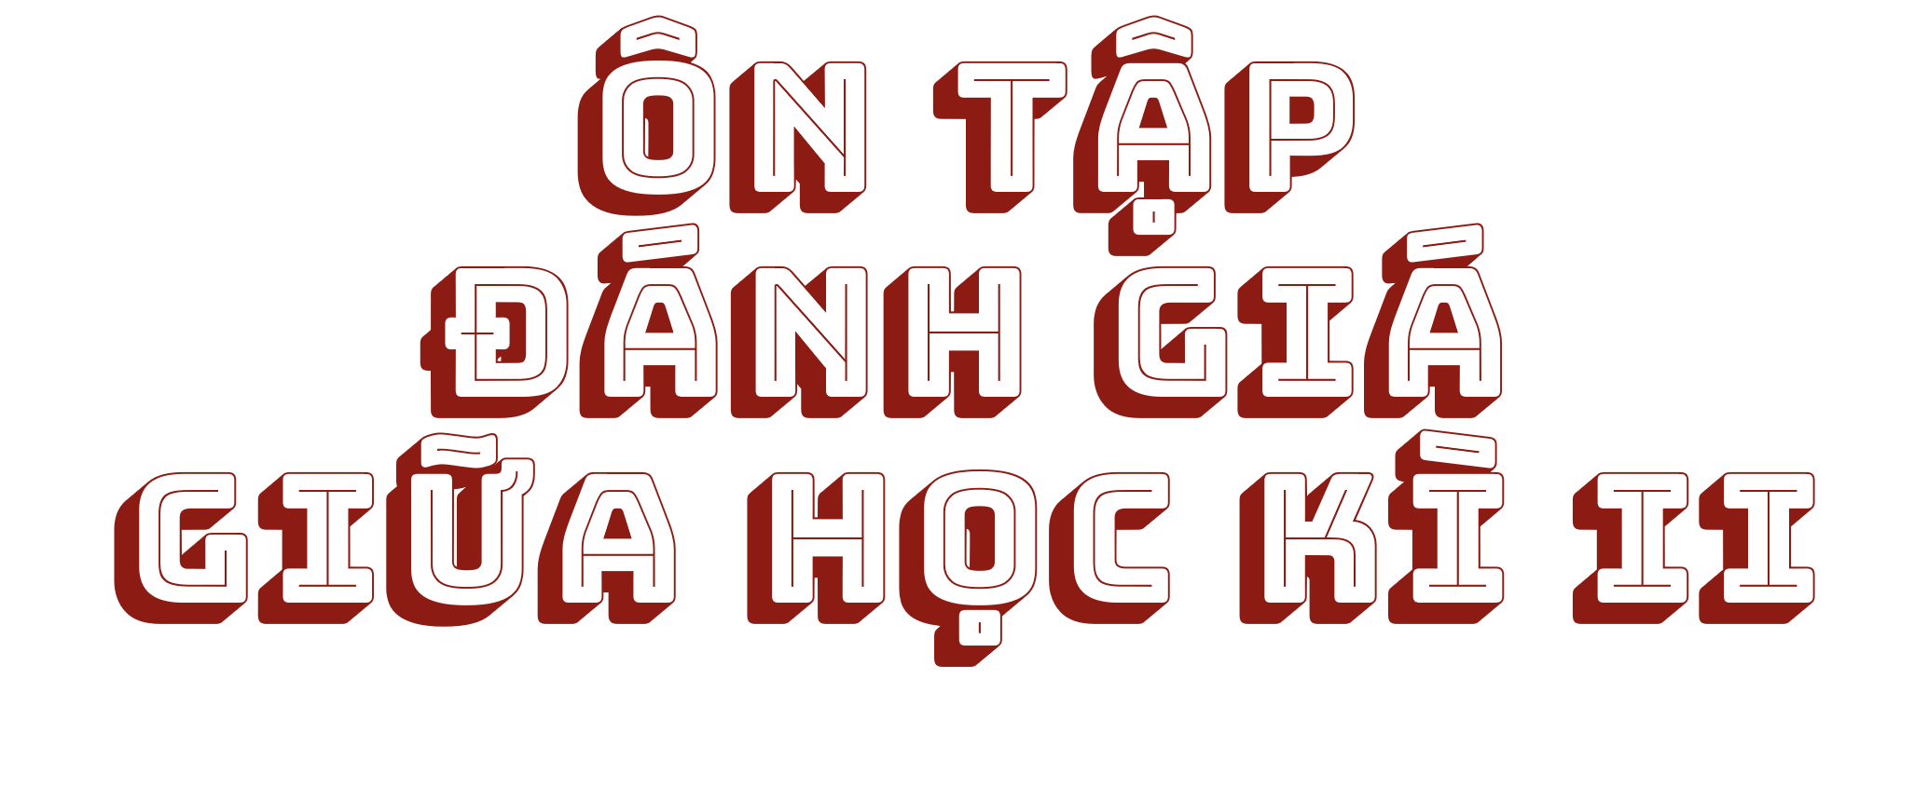




Tiết 6

Slide 2




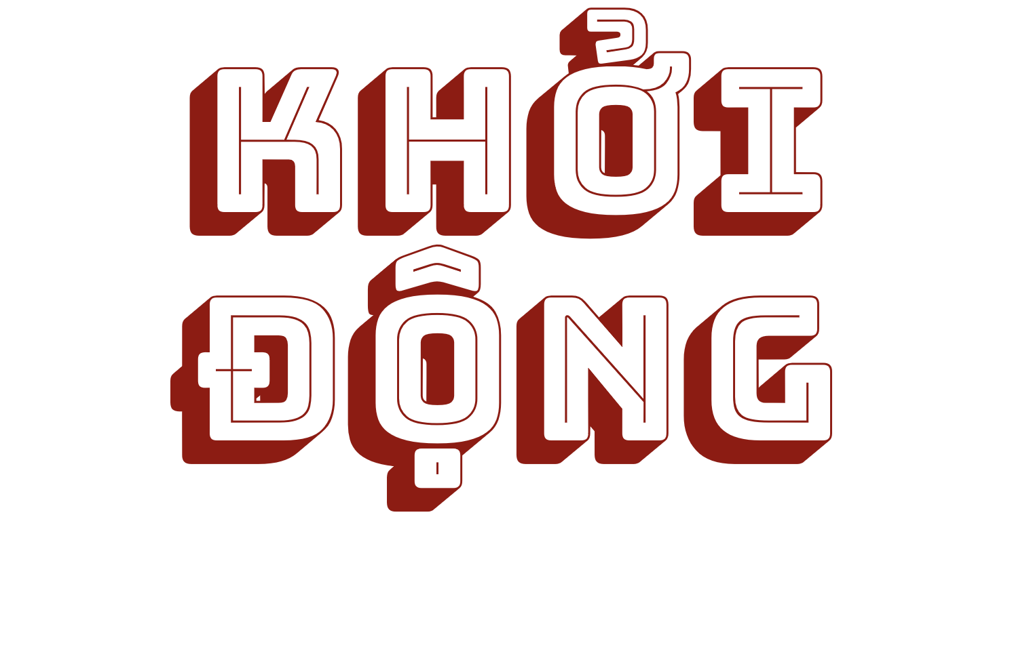



Slide 3



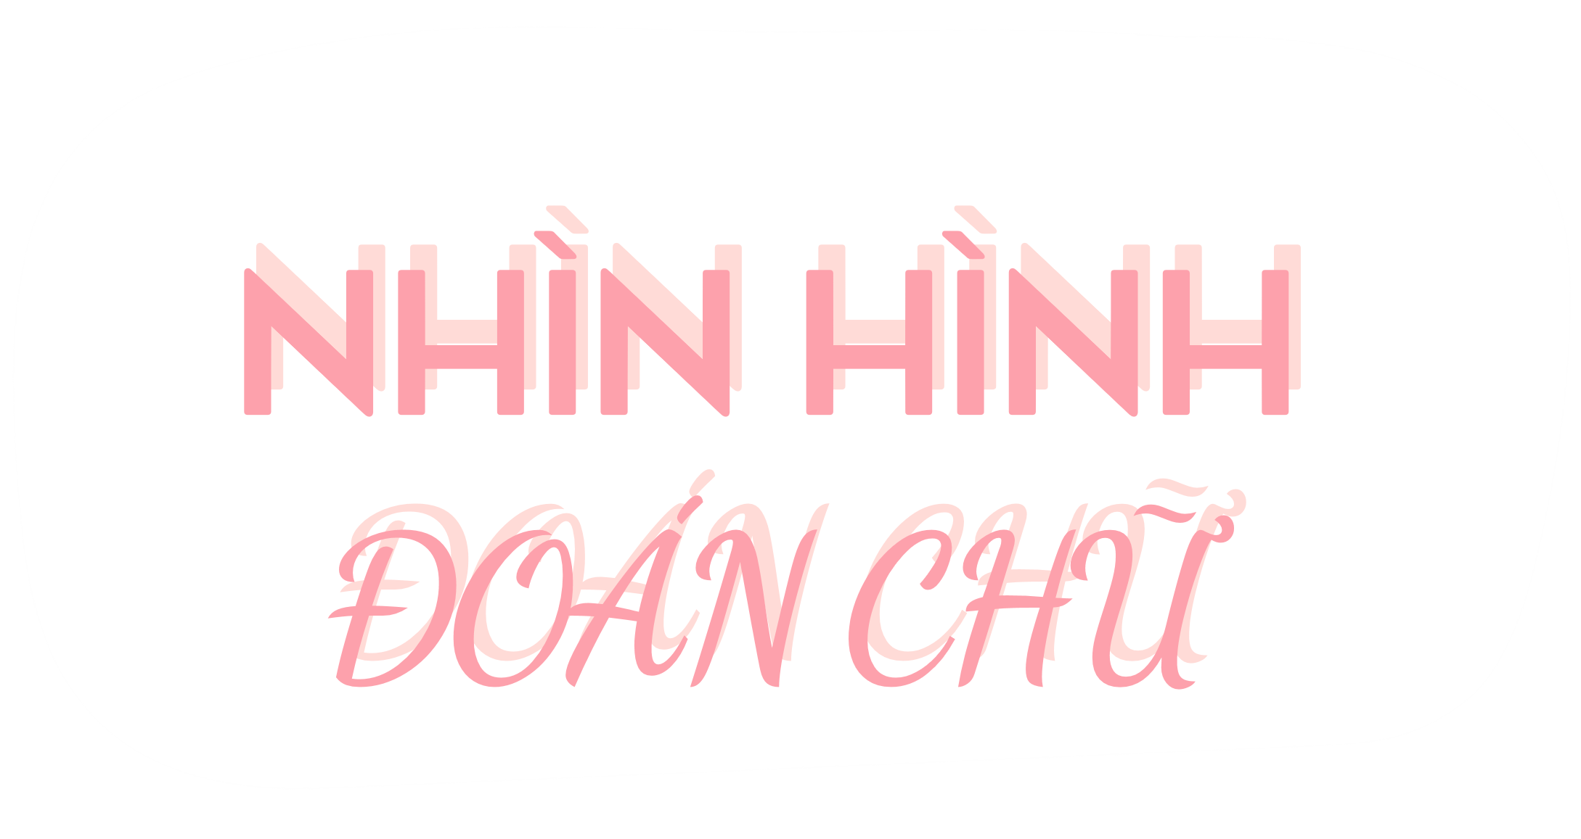



Slide 4
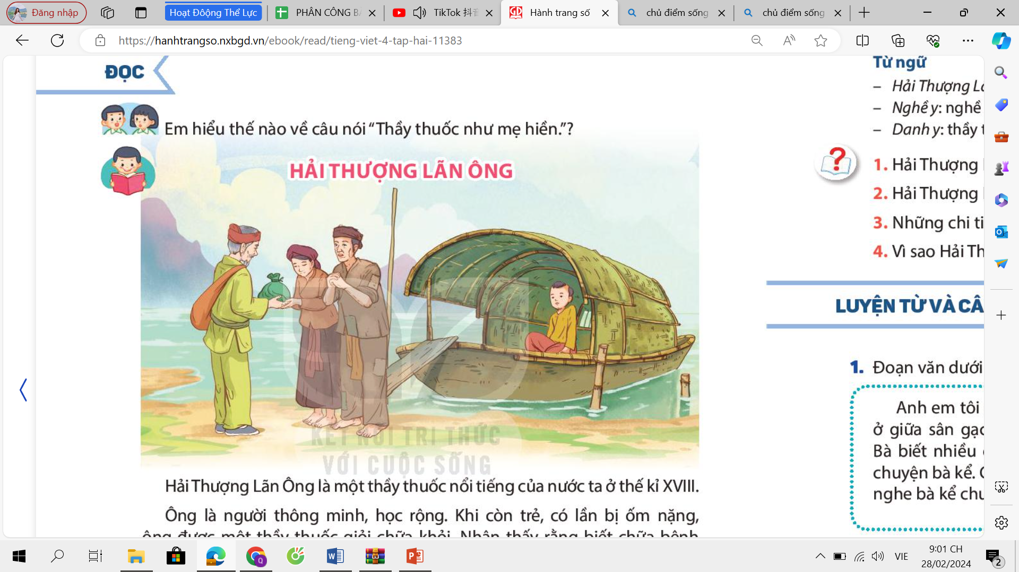
1
2
3
4
HẢI THƯỢNG LÃN ÔNG
5
6
7
8
9
10
11
12
Notes:
Thầy cô nhấn chuột vào ô số hs chọn để các em xem từng phần để đoán nội dung tranh
HS đoán đúng kết quả, thầy cô nhấn phím MŨI TÊN ĐI TIẾP -> để xuất hiện đáp án

Slide 5
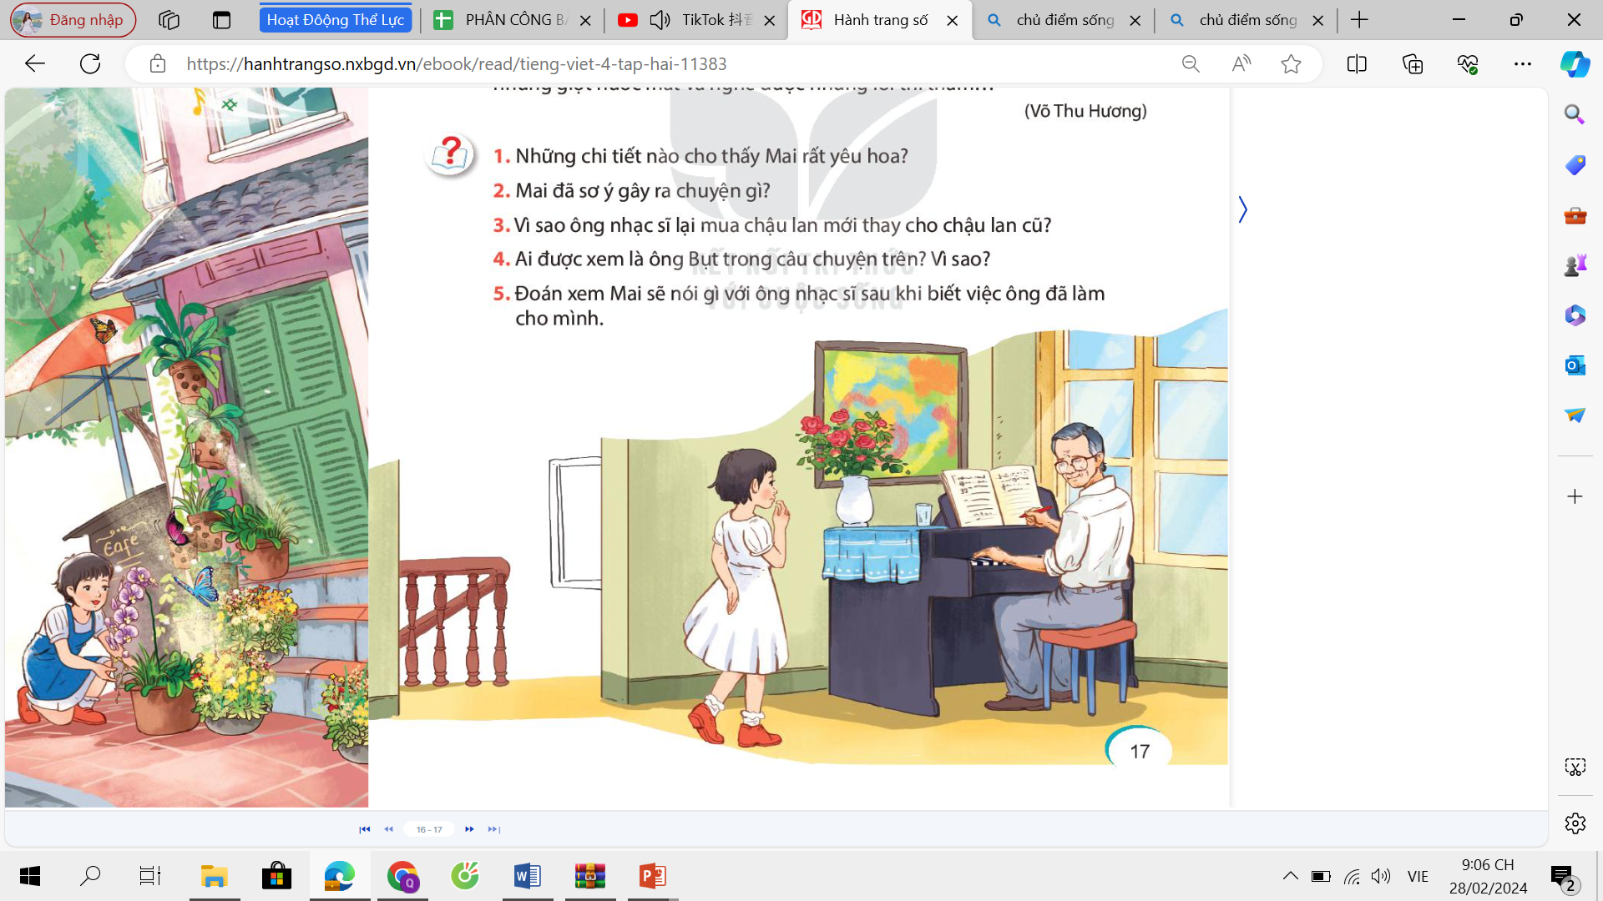
1
2
3
4
ÔNG BỤT ĐÃ ĐẾN
5
6
7
8
9
10
11
12
Notes:
Thầy cô nhấn chuột vào ô số hs chọn để các em xem từng phần để đoán nội dung tranh
HS đoán đúng kết quả, thầy cô nhấn phím MŨI TÊN ĐI TIẾP -> để xuất hiện đáp án

Slide 6
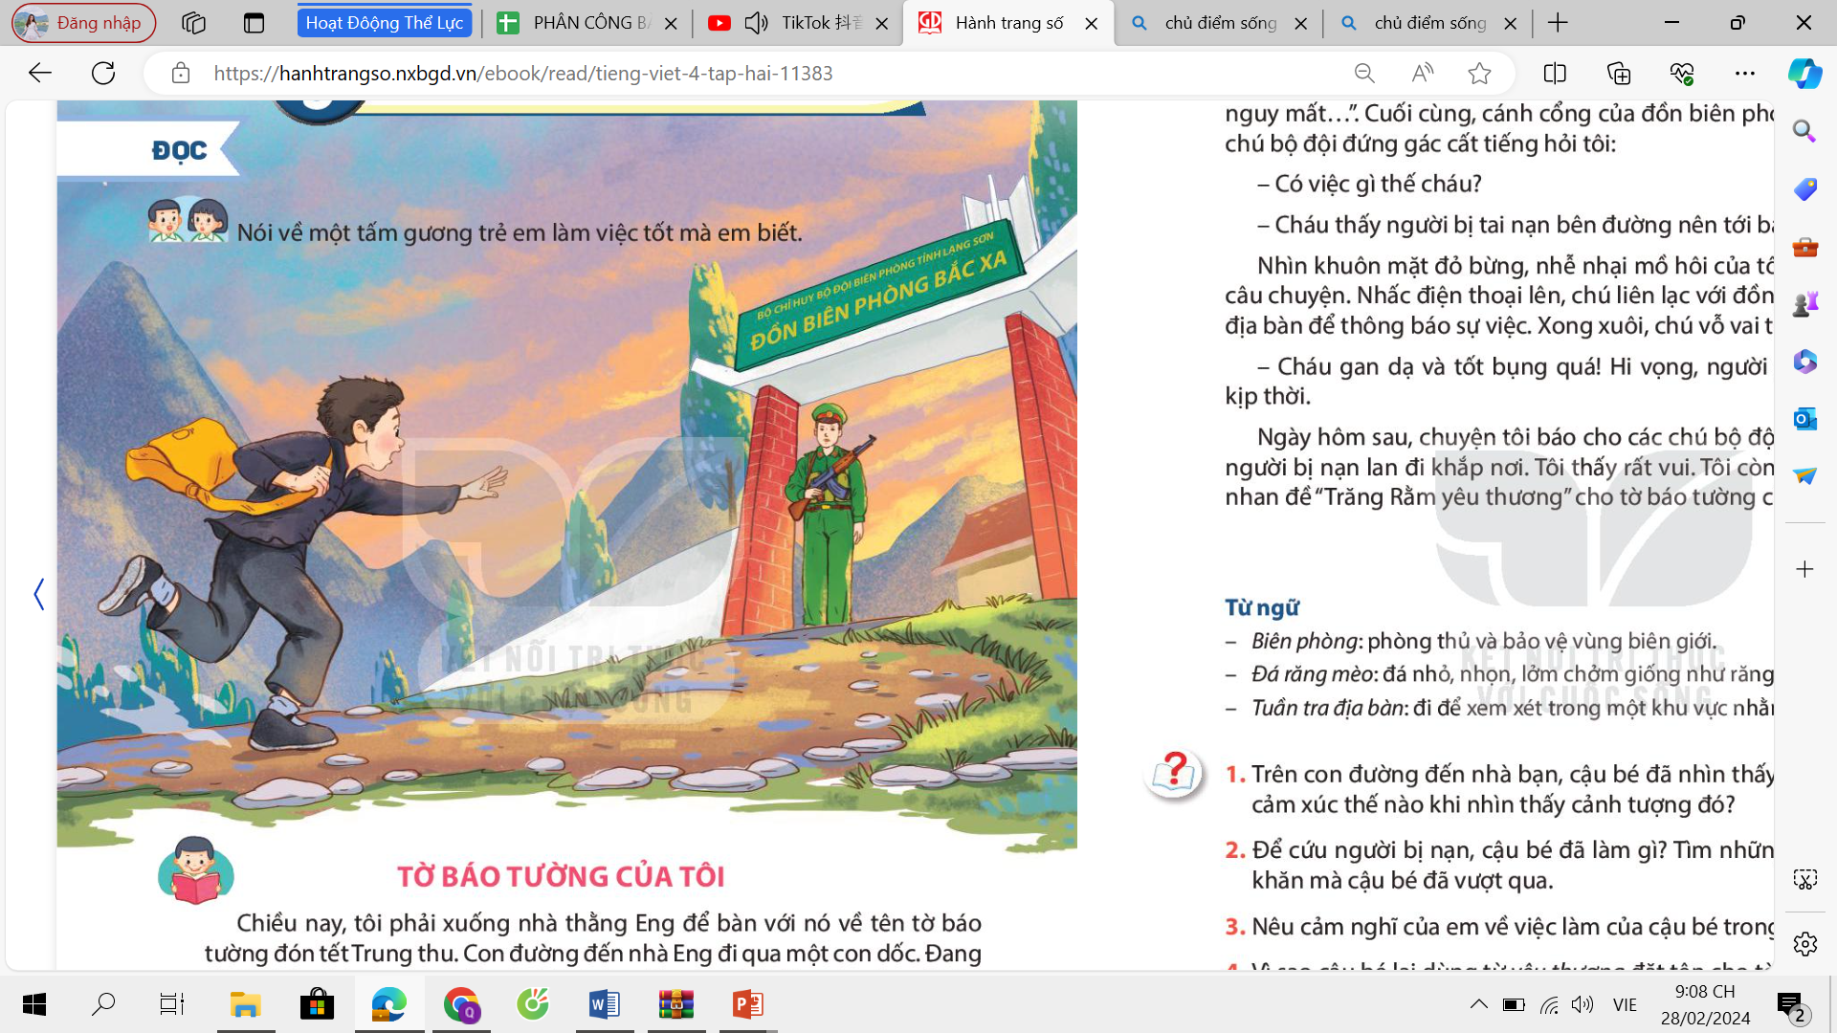
1
2
3
4
TỜ BÁO TƯỜNG CỦA TÔI
5
6
7
8
9
10
11
12
Notes:
Thầy cô nhấn chuột vào ô số hs chọn để các em xem từng phần để đoán nội dung tranh
HS đoán đúng kết quả, thầy cô nhấn phím MŨI TÊN ĐI TIẾP -> để xuất hiện đáp án

Slide 7
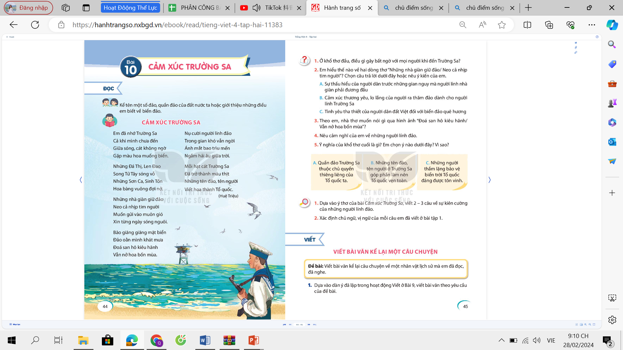
1
2
3
4
CẢM XÚC TRƯỜNG SA
5
6
7
8
9
10
11
12
Notes:
Thầy cô nhấn chuột vào ô số hs chọn để các em xem từng phần để đoán nội dung tranh
HS đoán đúng kết quả, thầy cô nhấn phím MŨI TÊN ĐI TIẾP -> để xuất hiện đáp án

Slide 8
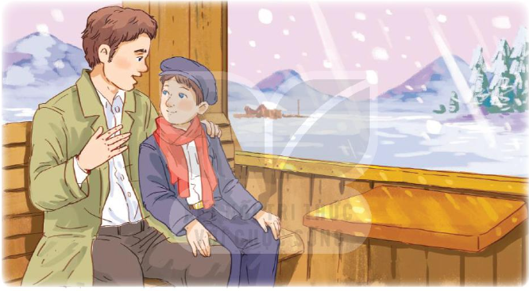
1
2
3
4
NGƯỜI THẦY ĐẦU TIÊN CỦA BỐ TÔI
5
6
7
8
9
10
11
12
Notes:
Thầy cô nhấn chuột vào ô số hs chọn để các em xem từng phần để đoán nội dung tranh
HS đoán đúng kết quả, thầy cô nhấn phím MŨI TÊN ĐI TIẾP -> để xuất hiện đáp án

Slide 9





Yêu cầu cần đạt
-Biết đọc theo ngữ điệu phù hợp với vai được phân trong những đoạn đối thoại có hai hoặc ba nhân vật. Trả lời được một số câu hỏi trong bài.
- Xác định trạng ngữ và viết được câu theo yêu cầu.
- Phát triển năng lực ngôn ngữ
- Biết vận dụng bài học vào thực tiễn cuộc sống.

Slide 10


Slide 11

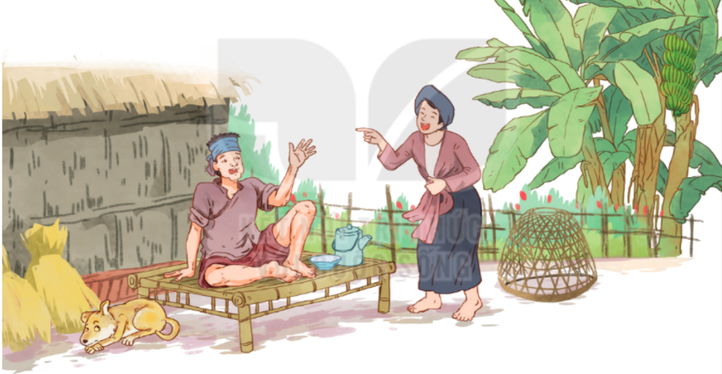
Anh chàng nọ tính khoác lác đã quen. Bữa kia đi chơi về bảo vợ:
– Này mình ạ! Hôm nay tôi đi vào rừng trông thấy một con rắn, chao ôi, to đến là to, dài đến là dài. Bề ngang thì chắc chắn là bốn mươi thước rồi, còn bề dài thì dễ đến hơn trăm thước.
Vợ không tin nhưng tính trêu chồng một mẻ:
– Tôi nghe người ta nói có rắn dài đã nhiều. Nhưng làm gì có giống
rắn dài như mình nói thế. Tôi nhất định không tin.
Chồng làm như thật:
– Thật quả có rắn như thế! Dài hơn một trăm thước thì chẳng đến, nhưng tám mươi thì nhất định.
Vợ lắc đầu:
– Cũng chẳng đến!
Chồng cương quyết:
– Tôi chắc chắn là nó dài sáu mươi thước chứ
không ngoa.
Vợ vẫn khăng khăng:
– Vẫn không dài đến mức ấy đâu!
Chồng rút lui một lần nữa:
– Lần này tôi nói thật nhé! Con rắn dài đến
bốn mươi thước, không kém một phân.
Vợ bò lăn ra cười:
– Con rắn mình thấy, bề ngang đã chắc chắn là
bốn mươi thước, bề dài cũng lại bốn mươi thước
không kém một phân, thì chẳng hoá ra là con rắn vuông à?
Theo Truyện cười dân gian Việt Nam

Slide 12




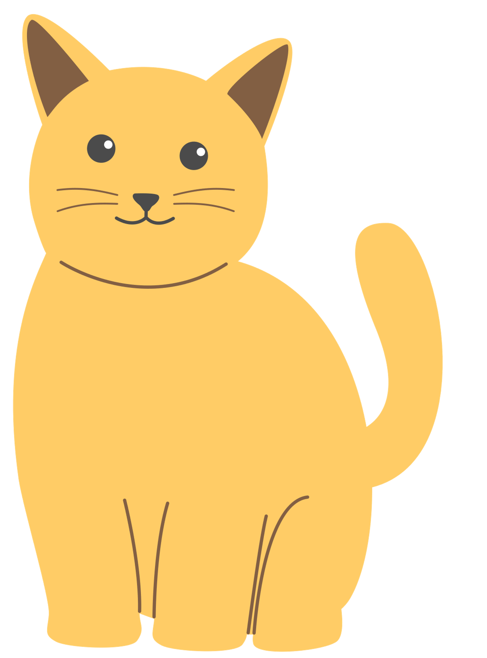

CÂU 1:
CÂU 1:
Em có suy nghĩ gì khi đọc tên câu chuyện?
Em cảm thấy lạ và tò mò sau khi đọc tên câu chuyện. Vì trên thực tế, không có con rắn nào hình vuông cả.

Slide 13







CÂU 2:
Chi tiết nào trong câu chuyện gây cười?
Chi tiết gây cười là chi tiết người vợ bóc trần lời nói dối khiến người chồng tự nhận ra cái vô lí của mình ở câu cuối.
“– Con rắn mình thấy, bề ngang đã chắc chắn là bốn mươi thước, bề dài cũng lại bốn mươi thước không kém một phân, thì chẳng hoá ra là con rắn vuông à?”

Slide 14






CÂU 3:
Câu chuyện muốn phê phán tính xấu nào?
Câu chuyện muốn phê phán tính khoác lác, bốc phét quá đà.

Slide 15









Slide 16








